Slide 1


or-7. 正規分布
（オペレーションズリサーチ）
URL: https://www.kkaneko.jp/cc/or/index.html
金子邦彦

Slide 2
7-1 分布

Slide 3
コイン投げを５０回繰り返すと，表が何回で，裏が何回かのシミュレーション
だいたい ２５
シミュレーションの繰り返しで確認

Slide 4
Excel の乱数
=RAND()
0 以上 1 未満の乱数
=IF(RAND() < 0.5, 1, 0)
乱数が 0.5 より小さければ 1,
さもなければ 0

Slide 5
コイン投げのシミュレーション
コインを 50 枚投げる
表が出る確率 0.5, 裏が出る確率 0.5
それを繰り返す

Slide 6
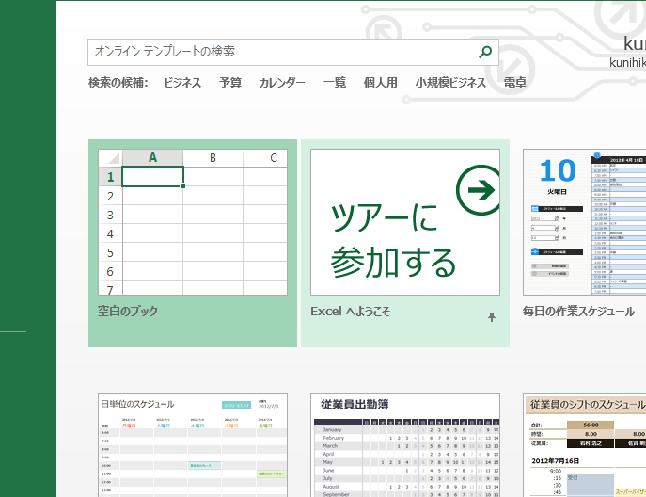
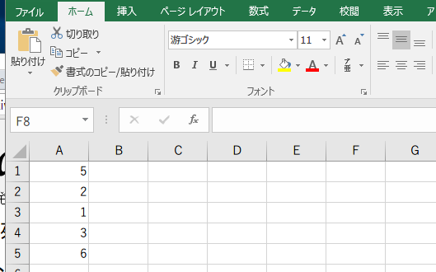
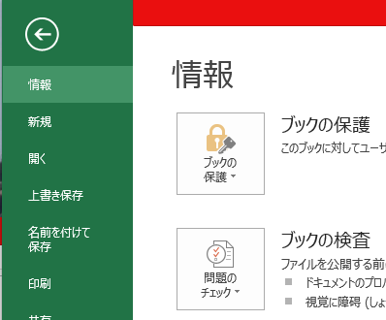
演習
次のように操作して，新しく空白のブックを作る
「ファイル」を
クリック
「新規」
をクリック
空白のブック

Slide 7
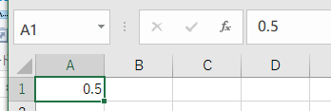
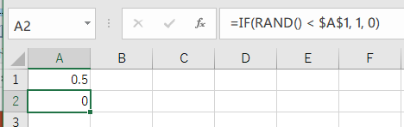
① セル A1 に「0.5」
② セル A2 に次の式
=IF(RAND() < $A$1, 1, 0)

Slide 8
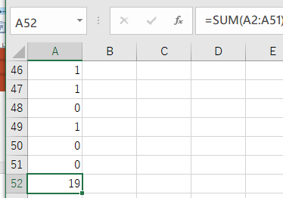
③ セル A2 の式を，A3 から A51 に「コピー＆貼り付け」する
右クリックメニューが便利
④ セル A52 に次の式
=SUM(A2:A51)
※ 乱数なので，実行のたびに違った値になる
50 枚のうち，
表になるのは何枚になりそうか

Slide 9
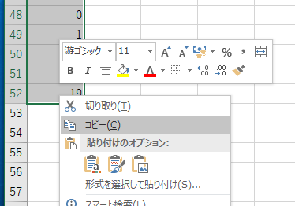
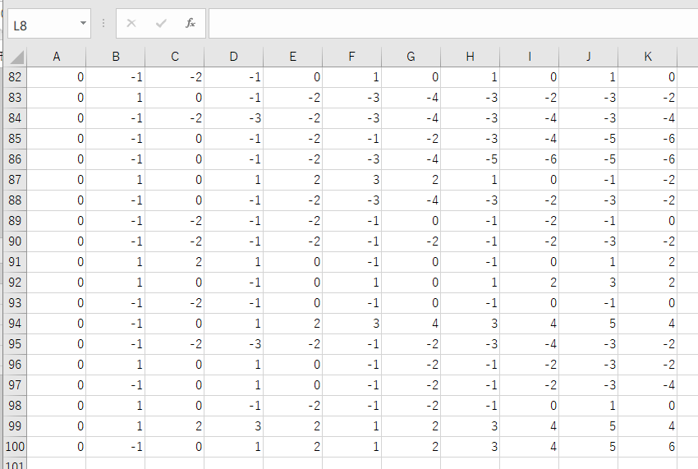
⑤ A2 から A52 を範囲選択して，右クリックメニューで「コピー」
⑥ それを，B2から E52に張り付け

Slide 10
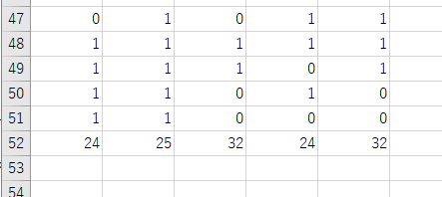
⑦ 52 行目を確認する
50 枚のうち，
表になるのは何枚になりそうか

Slide 11
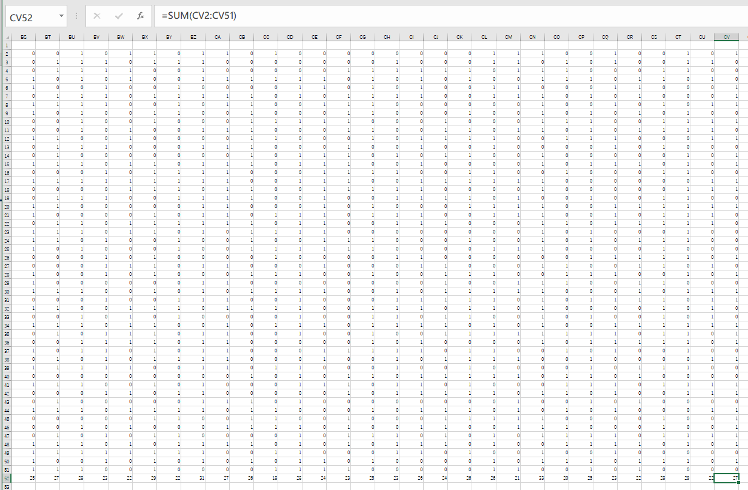
⑧ 100 列に増やしてみなさい
A2 から A52 を範囲選択して，右クリックメニューで「コピー」
それを F列から CV列まで貼り付け

Slide 12
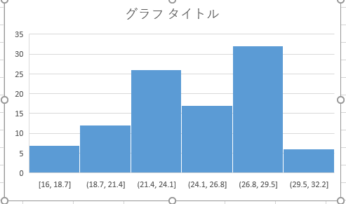
ヒストグラム
頻度分布（何が多くて、何が少ないか）を示したグラフ
50 枚コインを投げる．表が出る確率は 0.5
表が出る枚数のヒストグラムは
頻度大
頻度小

Slide 13
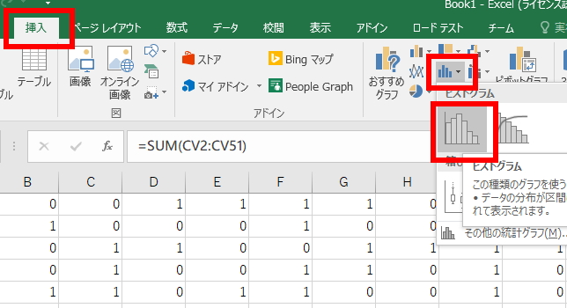
A52 から CV52 を範囲選択して、挿入を選び、
ヒストグラムを選ぶ
ヒストグラムは：頻度分布

Slide 14

50 枚コインを投げる．表が出る確率は 0.5
表が出る枚数の平均と標準偏差は
■ Excel （シミュレーション）では
■ 数式では
平均 25 = 50 × 0.5
標準偏差 3.535534 = 50 × 0.5 × (1 – 0.5) の平方根
=AVERAGE(A52:CV52)
=STDEVP(A52:CV52)

Slide 15
表が出た枚数の，平均と標準偏差を求めてみよう
標準偏差は「ばらつき」の量
平均 AVERAGE
標準偏差 STDEVP
セル A53 に次の式
=AVERAGE(A52:CV52)
セル A54 に次の式
=STDEVP(A52:CV52)

Slide 16
7-2 正規分布

Slide 17
正規分布を知る
平均と標準偏差から正規分布を作る（Excel を使用）

Slide 18
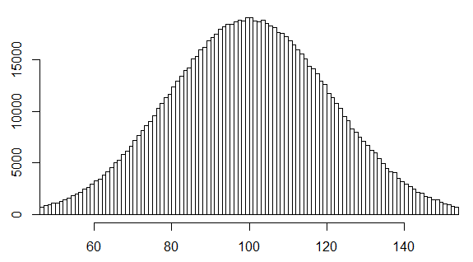
正規分布とは
正規分布は，平均と標準偏差だけで頻度分布を考えること
頻度大
頻度小

Slide 19
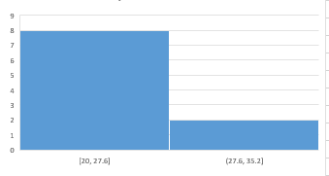
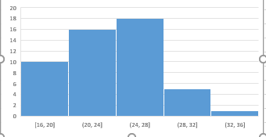
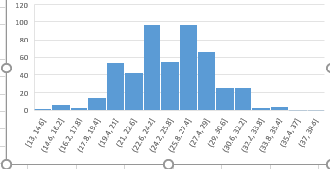
コイン投げと正規分布
コイン投げのシミュレーションで，頻度分布を作った．
コイン投げの回数を増やすと，頻度分布の形は，正規分布に近づく
10 回
50 回
500 回

Slide 20
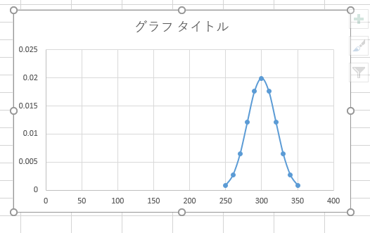
いまから行うこと
パラメータ
平均 300
標準偏差 20
Excel の NORM.DIST を使い，正規分布をプロット
頻度大
頻度小

Slide 21
演習
次のように操作して，新しく空白のブックを作る
「ファイル」を
クリック
「新規」
をクリック
空白のブック

Slide 22

次のように値を書く
※ 数値はすべて半角

Slide 23
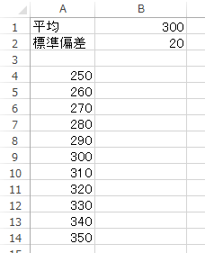
A列に，次のように値を書き加える．
これは，あとで，正規分布を作るときに使う
※ 数値はすべて半角

Slide 24
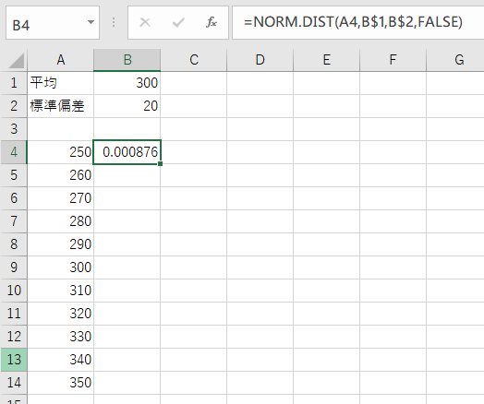
次のように式を書く
平均と標準偏差から正規分布
B4に式「=NORM.DIST(A4,B$1,B$2,FALSE)」

Slide 25
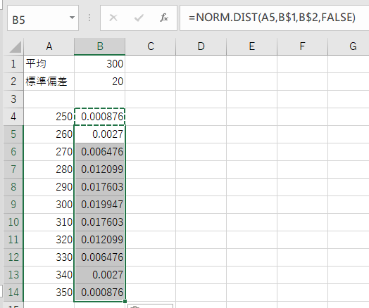
B4 の式を，B5からB14に「コピー＆貼り付け」する
右クリックメニューが便利

Slide 26
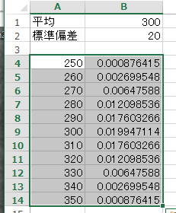
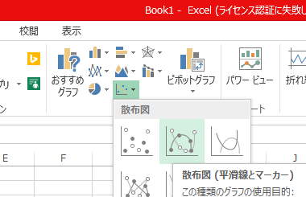
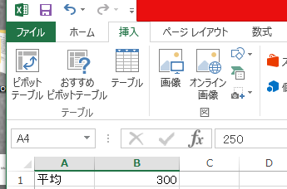
次の手順でグラフを作成する
「挿入」タブを
クリック
A4 から B14 を
範囲選択
「散布図（平滑線
とマーカー」を
選ぶ

Slide 27
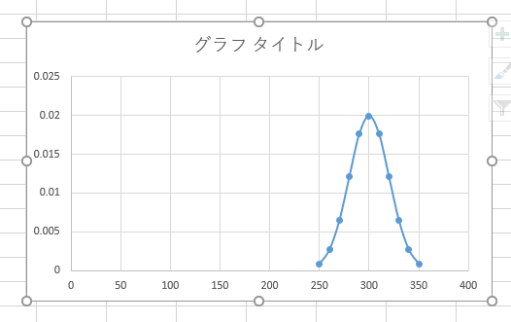
正規分布がプロットされるので確認
※ 値や式はあとで使うので，消さないこと

Slide 28
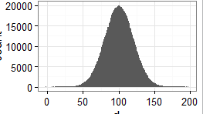
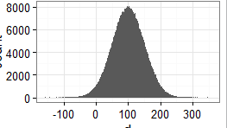
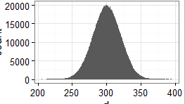
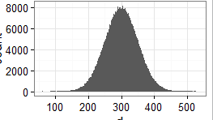
正規分布の性質
平均や標準偏差が変わっても、正規分布の形は同じ
平均 １００，標準偏差 ２０
平均 １００，標準偏差 ５０
平均 ３００，標準偏差 ２０
平均 ３００，標準偏差 ５０

Slide 29
正規分布とは
正規分布とは，平均と標準偏差だけで頻度分布を考えること
（単純な分布）
正規分布では，平均値のところに頻度大の山ができる
頻度大
頻度小

Slide 30
7-3 正規分布の活用例

Slide 31
平均と標準偏差から正規分布を作る（Excel を使用）
今度は「５０枚コインを投げたときの表の枚数」に合致するように，平均と標準偏差を設定

Slide 32
いまから行うこと
50 枚コインを投げる．表が出る確率は 0.5
【表が出る枚数の平均と標準偏差】
平均 25 = 50 × 0.5
標準偏差 3.535534 = 50 × 0.5 × (1 – 0.5) の平方根
■ 正規分布をプロット
「表が 30 枚以上になる確率」は？
「表が 35 枚以上になる確率」は？
「表が 40 枚以上になる確率」は？

Slide 33
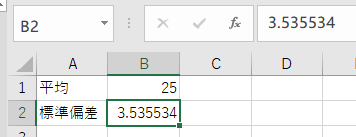
B1, B2 を次のように書き替える
※ 数値はすべて半角

Slide 34
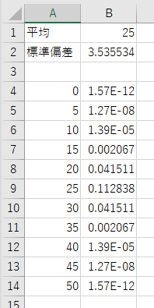
A4 から A14を，次のように書き替える
※ 数値はすべて半角

Slide 35
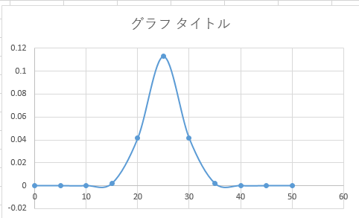
先ほど作成したグラフが自動で書き換わるので，確認する
※ 値や式はあとで使うので，消さないこと

Slide 36
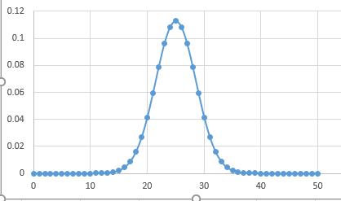
分布と確率
表が 30 枚以上になるのは：
下の図の赤のエリア
全体を 1 として 0.07865
8 パーセントくらい
30

Slide 37
分布と確率 その②
表が 35 枚以上になるのは：
下の図の赤のエリア
全体を 1 として 0.00234
0.2 パーセントくらい
35

Slide 38
分布と確率 その③
表が 40 枚以上になるのは：
下の図の赤のエリア
全体を 1 として 0.000011
0.001 パーセントくらい
40

Slide 39
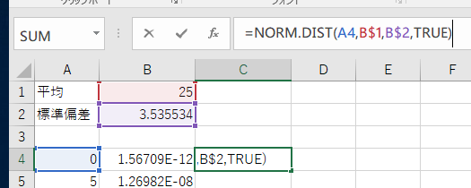
C4 に式を書く
C4に式「=NORM.DIST(A4,B$1,B$2,TRUE)」
今度は「TRUE」．FALSEとの違いは今から確認
※ 数値はすべて半角

Slide 40
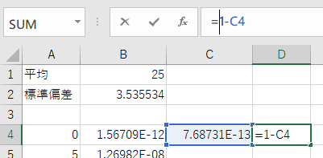
C5 に式を書く
C5に式「=1-C4」
※ 数値はすべて半角

Slide 41
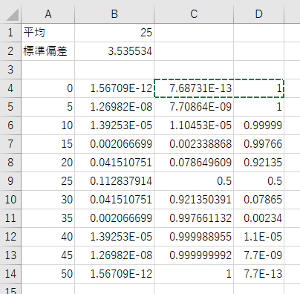
C4 と D4 を範囲選択して，右クリックメニューで「コピー」
それを，C5 から D14 に張り付け

Slide 42
■ 表が 30 枚以上になる確率
0.07865
■ 表が 35 枚以上になる確率
0.00234
■ 表が 40 枚以上になる確率
0.000011
（エクセルでは 1.1E-05 のよう
に表示されることもある．
1.1E-05 と 0.000011 は同じ
※ 値や式はあとで使うので，消さないこと

Slide 43
7-4 正規分布の活用演習

Slide 44
「データ」から正規分布を推定
データの平均と標準偏差にあうような正規分布を，Excel で作る

Slide 45
平均と標準偏差の例
＜売り上げデータの例＞
5月 7日 80個
5月 8日 110個
5月 9日 120個
5月 10日 70個
5月 11日 120個
平均 １００
標準偏差 ２０．９７６１８
平均、標準偏差は
計算で求まる

Slide 46
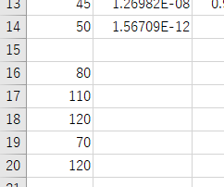
A16 から A20 に次の値を書く
※ 数値はすべて半角

Slide 47
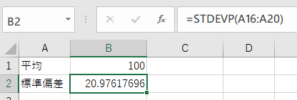
B1 と B2 を書き替える
B1 に式「=AVERAGE(A16:A20)」
平均
B2 に式「=STDEVP(A16:A20)」
標準偏差
※ 数値はすべて半角

Slide 48
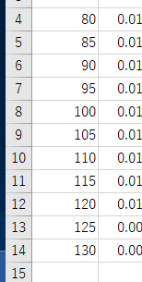
A4 から A14を，次のように書き替える
※ 数値はすべて半角

Slide 49
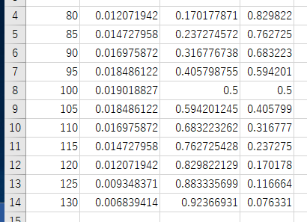
D 列を使って，確率を読み取る．
D 列は「以上になる確率」を求めている
■ 売上が 105 以上になる確率」は？
0.405799
（列の幅によって，表示が変化する）

Slide 50
C 列を使って，確率を読み取る．
C 列は「以下になる確率」を求めている
■ 売上が 105 以下になる確率」は？
0.594201245
（列の幅によって，表示が変化する）

Slide 51
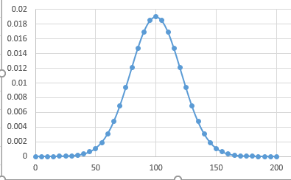
「以上」のイメージ
先ほどの
エクセルファイルの D列
105

Slide 52
「以下」のイメージ
先ほどの
エクセルファイルの C列
105

